Slide 1
ДИПЛОМНЫЙ ПРОЕКТ
Академия TOP
Тема: Разработка комплексной системы для управления данными сотрудников и предоставления публичной информации
Разработчик: Жакубеков Артём Каирбекович
Группа: БВ222
Руководитель: Корнеев Дмитрий
Екатеринбург 2025

Slide 2
Содержание
3. Цели и задачи проекта
4. Используемые технологии
5. Этапы разработки проекта
6. Обоснование темы
7. Актуальность и значимость
8. Архитектура проекта
9. Тестирование и отладка
10-13. Примеры интерфейса
14 Перспективы развития проекта
15. Заключение
16. Контактные данные

Slide 3
Цели и задачи проекта
Академия TOP
Цель: Разработка полноценной системы управления корпоративными данными.
Задачи:
Изучить потребности работников компаний
Разработать комплекс программ, для возможности редактирования информации о сотрудниках,
просмотра публичной информации, предоставления данных с сервера.
3

Slide 4
Используемые технологии
Академия TOP
Язык программирования: C# (.NET 8)
База данных: MS SQL Server
Среда разработки: Visual Studio
Фреймворки: WPF, ASP.NET Core, Entity Framework Core
Postman (тестирование API)
Git (контроль версий)
4

Slide 5
Этапы разработки проекта
Проектирование структуры базы данных
Разработка RESTfull API
Написание клиентской части и интеграция
Тестирование и отладка
Подготовка документации
5

Slide 6
Обоснование темы
Академия TOP
Тема проекта: Информационная система для работы с корпоративными данными
Основание выбора:
Неизбежность изменения корпоративной информации.
Повышение эффективности управления кадрами.
Интеграция всех структур компании в единую базу.
Упрощение аналитики и отчетности.
Открытость
6

Slide 7
Актуальность и значимость
Академия TOP
Автоматизация внутренних процессов
Прозрачное управление персоналом и событиями
Уменьшение бумажной волокиты
Возможность масштабирования
7

Slide 8
Архитектура проекта
Академия TOP
Клиент (веб приложение, Desktop приложения сотрудника отдела кадров)
REST API (.NET)
MSSQL Server (база данных)
8

Slide 9
Тестирование и отладка
Академия TOP
Инструменты: Postman
Проверка ограничений, каскадных операций
Валидация входных данных
Отладка API через Swagger/Postman
9

Slide 10
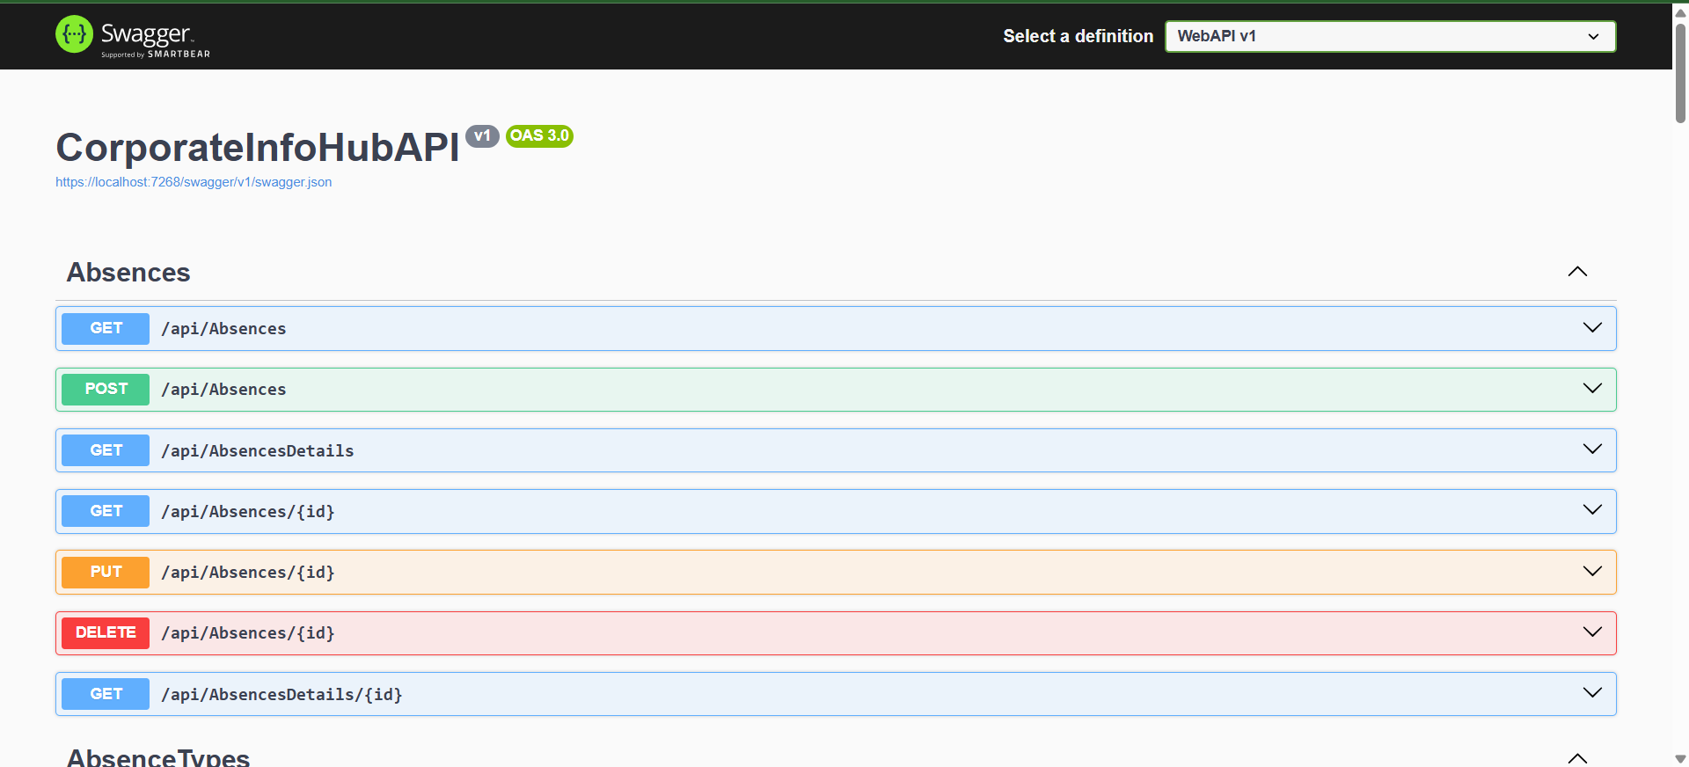
Примеры интерфейса системы
Академия TOP
Интерфейс Web API Swagger
10

Slide 11
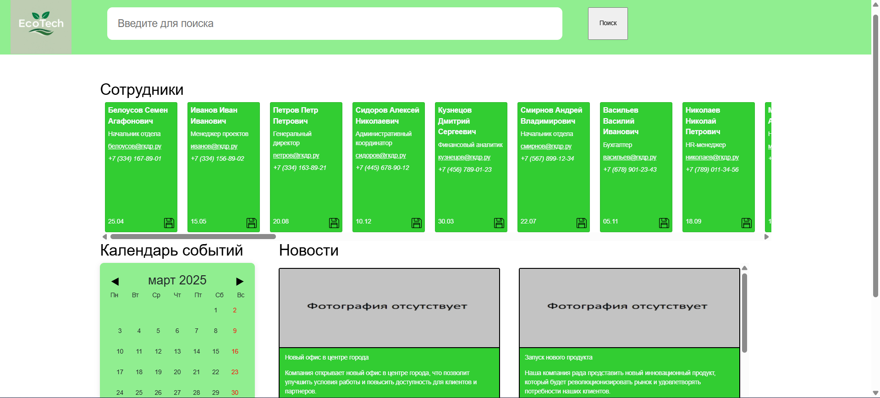
Примеры интерфейса системы
Академия TOP
Интерфейс просмотра новостей
11

Slide 12
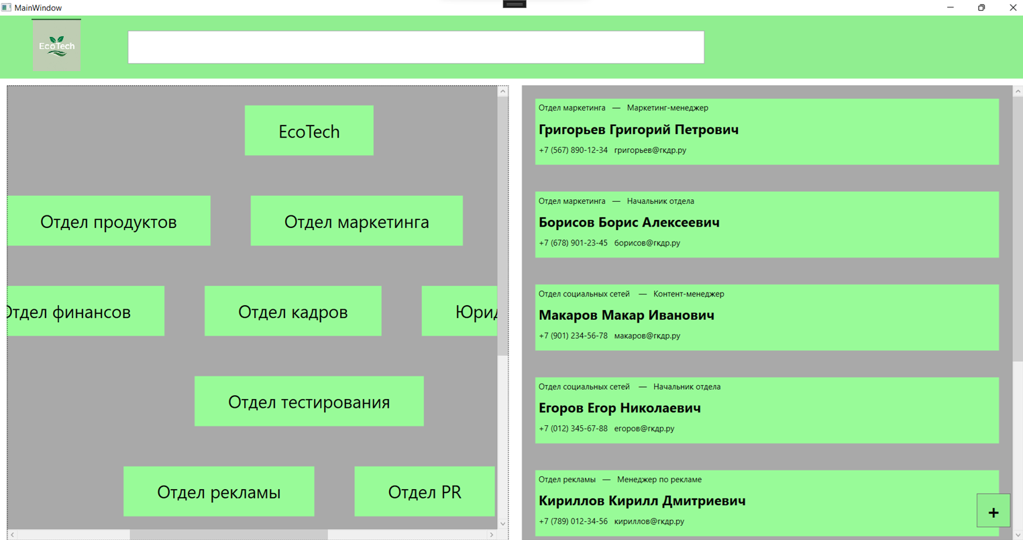
Академия TOP
Примеры интерфейса системы
Интерфейс просмотра структуры и сотрудников компании
12

Slide 13
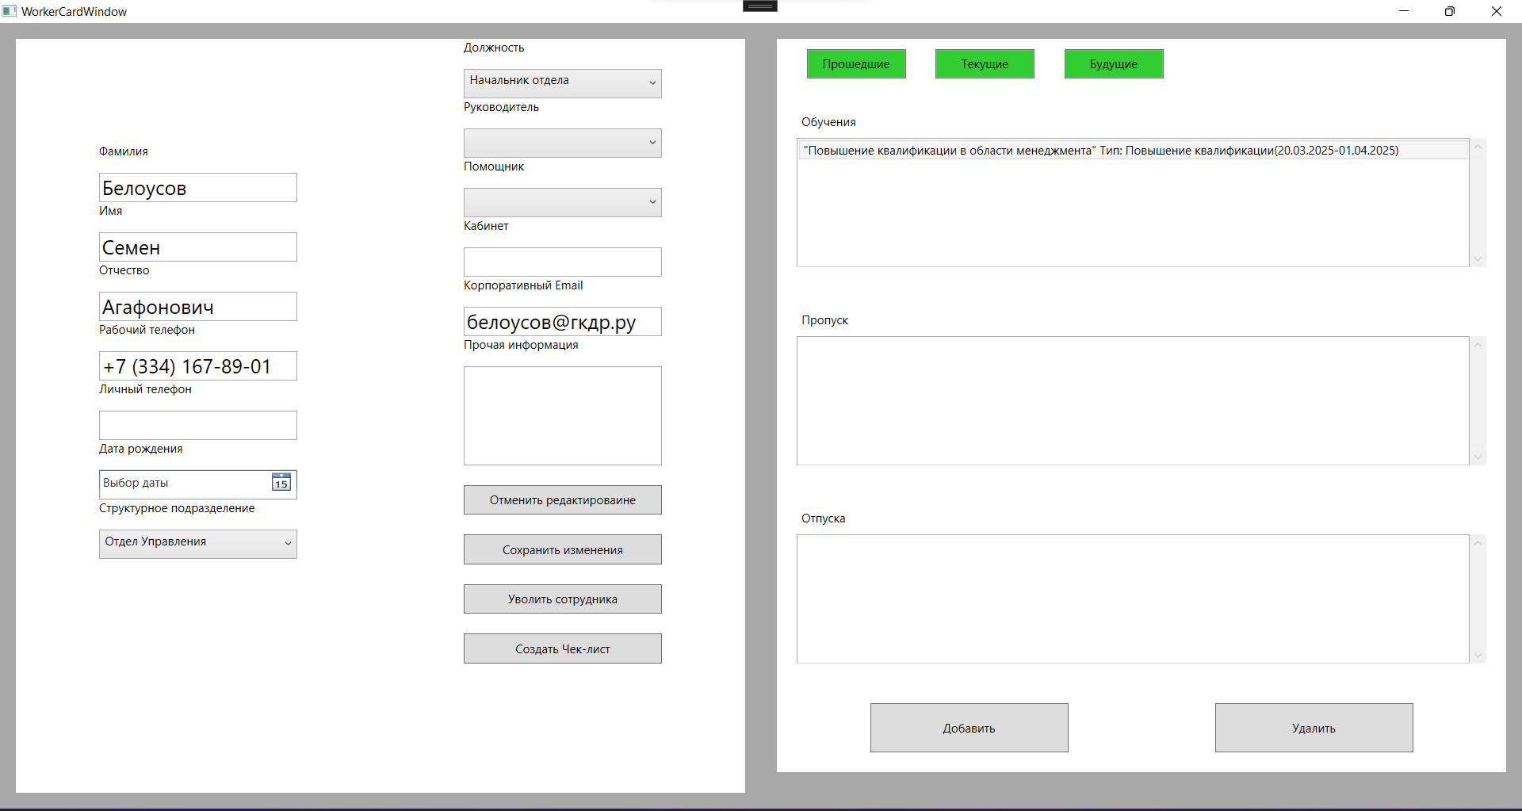
Академия TOP
Примеры интерфейса системы
Форма ввода сотрудника
13

Slide 14
Перспективы развития проекта
Академия TOP
Реализация мобильного клиента
Внедрение авторизации по JWT
Расширение аналитических возможностей
Экспорт отчётов в PDF/Excel
14

Slide 15
Заключение
Академия TOP
В результате дипломной работы была разработана информационная система , обеспечивающая управление данными сотрудников и предоставление публичной информации.
В ходе выполнения работ были достигнуты цели и решены поставленные задачи:
Возможность применения в реальных организациях
15

Slide 16

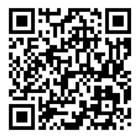
Контактные данные
Академия OP
Telegram: https://t.me/TYom4ik_k
GitHub:
https://github.com/TYom4ikk/Corporate-Info-Hub
16

